Slide 1
Bài 54
HÌNH CHỮ NHẬT.
HÌNH VUÔNG
(Sách giáo khoa Toán 3 - Tập một - Trang 59)

Slide 2
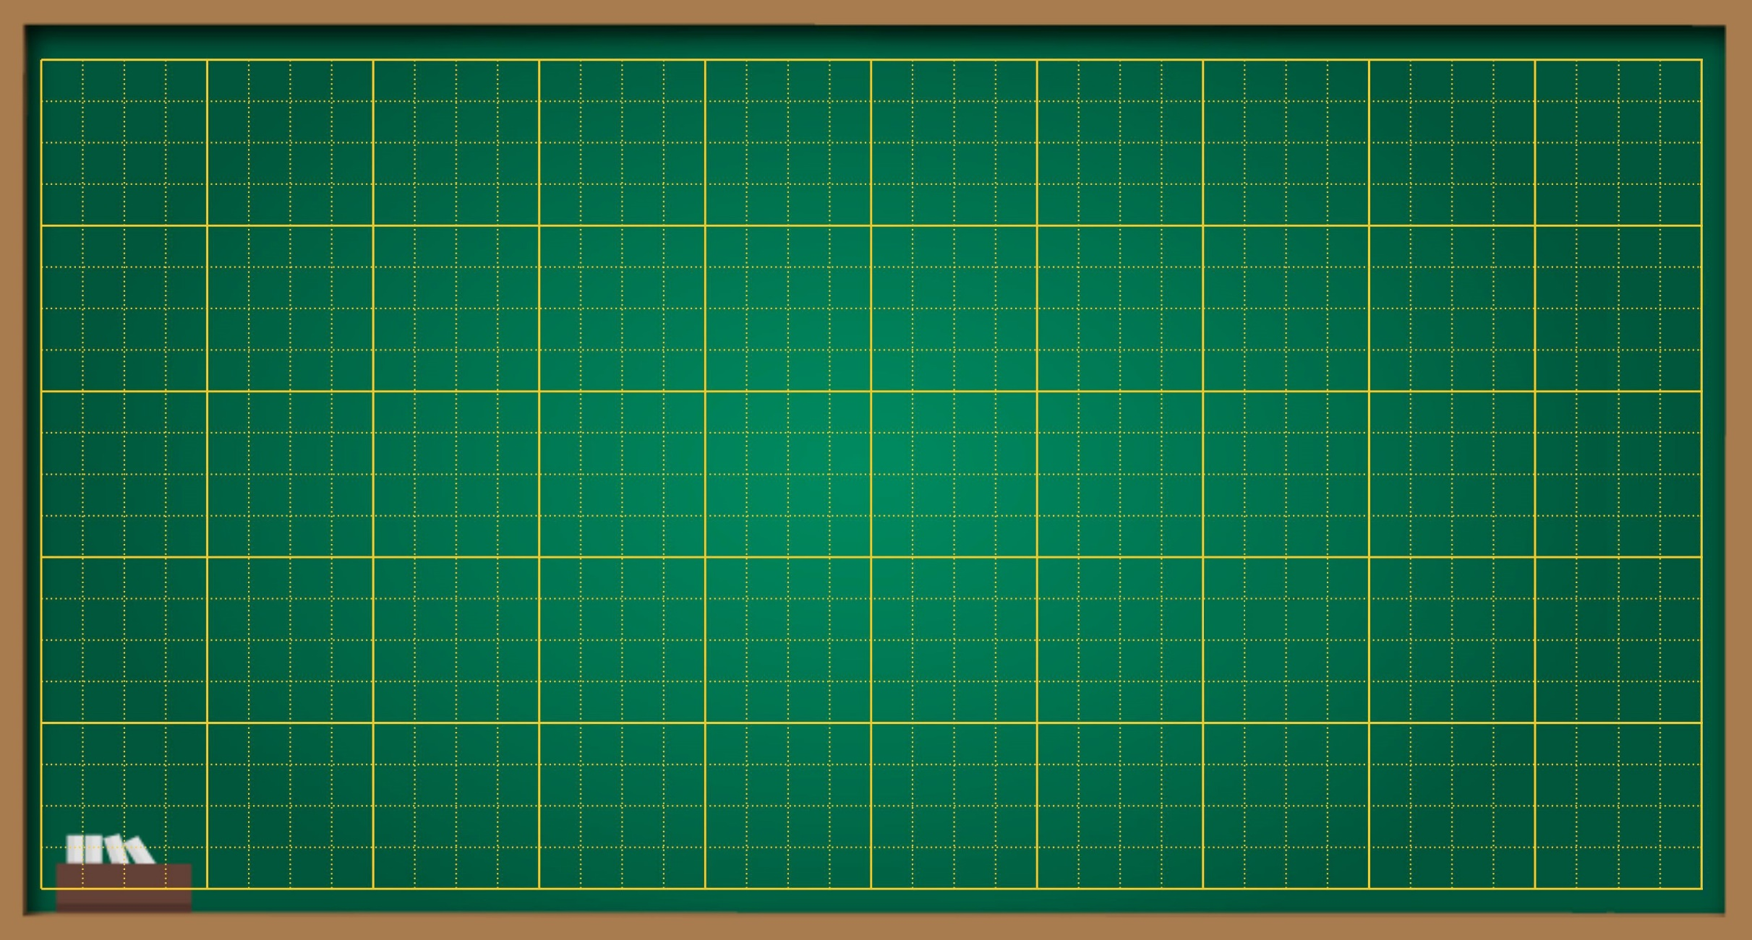
Thứ … ngày … tháng … năm ….
Bài 54
Hình chữ nhật. Hình vuông

Slide 3
THỰC HÀNH
LUYỆN TẬP

Slide 4
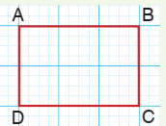
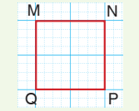

Slide 5
VẬN DỤNG

Slide 6
DẶN DÒ
1.
2.

Slide 7
Chúc các em học tốt

Slide 8
Tạm biệt các em!

